Slide 2
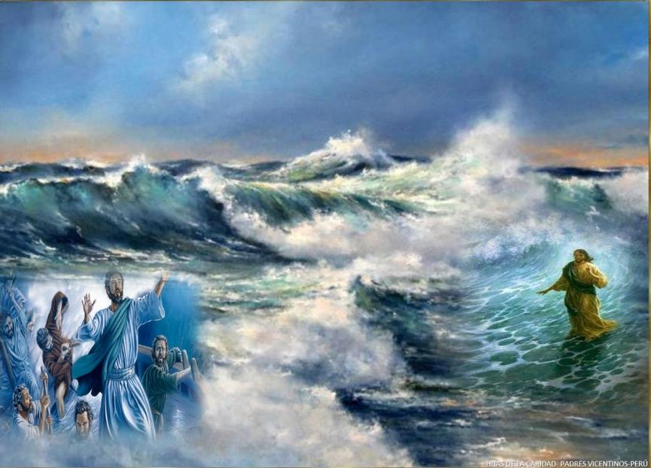
LECTIO DIVINA –DOMINGO 19º TO. - “A”
¡SOY YO! ¡NO TENGAN MIEDO!
Mateo 14,22-33
¡SOY YO! ¡NO TENGAN MIEDO!
9 Agosto 2020

Slide 3
Ambientación: Entregar a cada participante una tarjeta donde escribirá su principal “temor” que le hace dudar y tambalear. Las tarjetas se pondrán alrededor de un cirio y la frase “No teman”.
“No teman”.
Cantos sugeridos: Cristo está conmigo; Si vienes conmigo.

Slide 4
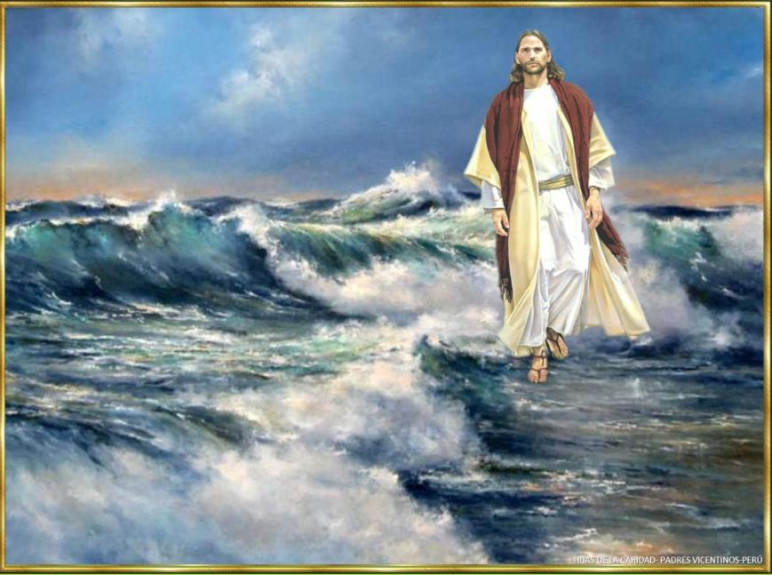
AMBIENTACIÓN:
Hay que tener los ojos de la fe bien abiertos para no confundir al Señor que se acerca caminando sobre las aguas como un fantasma. Dispongámonos a escuchar la Palabra, presencia real y serena del Señor entre nosotros.

Slide 5
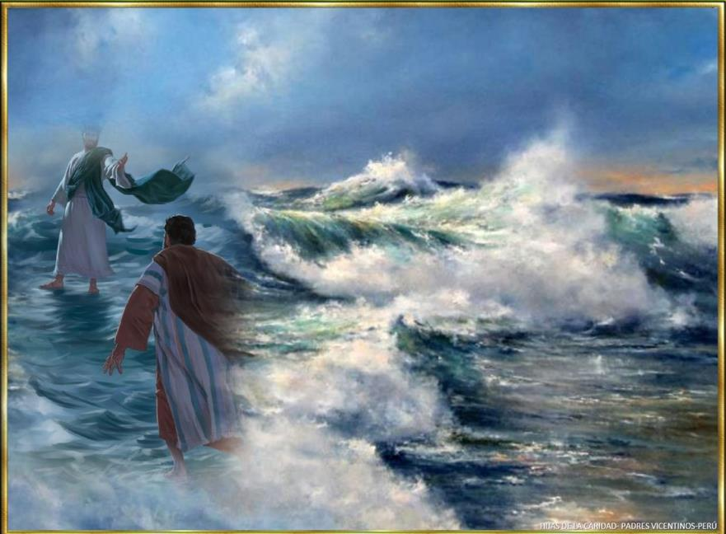
1. Oración inicial
Señor Jesús
Tú que hiciste caminar a Pedro sobre las aguas, y que le invitaste a confiar y esperar plenamente en ti;
ayúdanos para que conociendo lo que Tú esperas de cada uno de nosotros podamos como Pedro caminar sobre
las aguas, sin dudar, creyendo y confiando plenamente en ti, a pesar de las adversidades, de los temporales de la vida, y aún de nuestra propia debilidad.

Slide 6
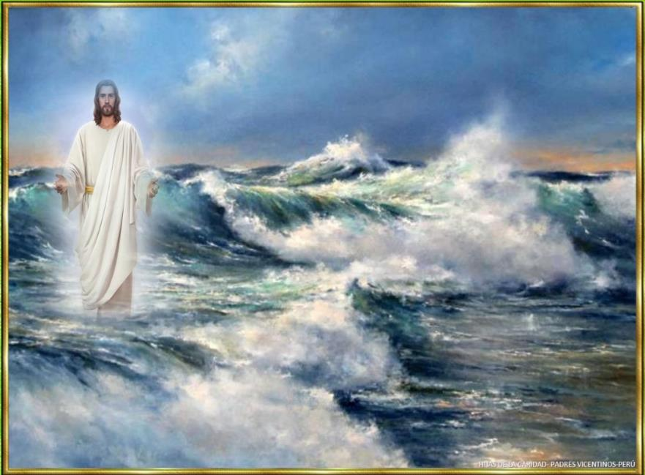
Danos Señor, la gracia de comprender la dimensión de lo que implica creer y confiar en ti; ayúdanos a creer y confiar en ti, esperando solo en ti,
siendo Tú todo para nosotros
así como Tú lo esperas
y quieres.
Que así sea

Slide 7
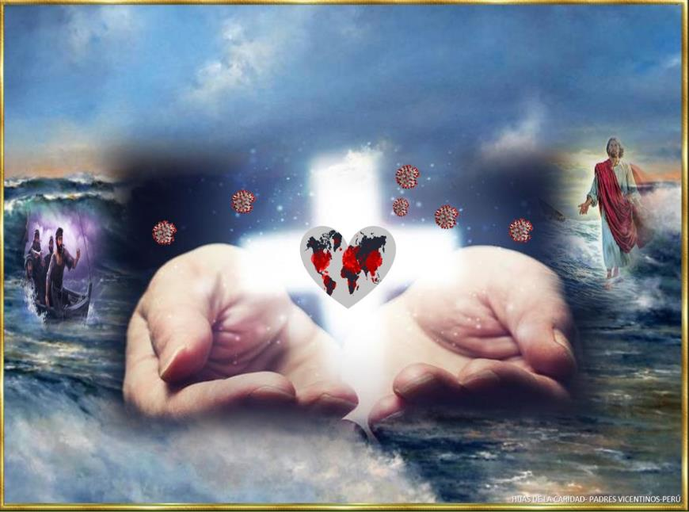
LECTIO
¿Qué dice el texto?
Mateo 14, 22-33
Motivación: El evangelio de hoy nos presenta a la Iglesia en estado de misión.
Los apóstoles experimentan la oposición de las fuerzas del mal, sienten miedo, pero la presencia de Jesús Resucitado les devuelve el ánimo y la confianza. Escuchemos

Slide 8
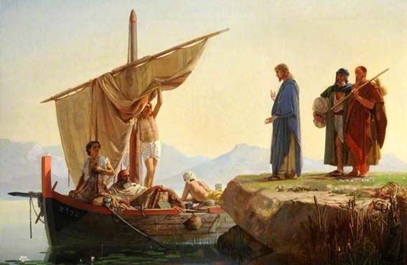
Mateo 14, 22-32
En aquel tiempo, inmediatamente después de la multiplicación de los panes, Jesús ordenó a sus discípulos que subieran a la barca y se le adelantaran a la otra orilla, mientras él despedía a la gente.

Slide 9
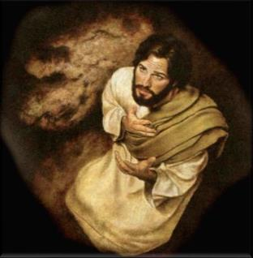
Y, después de despedir a la gente, subió al monte a solas para orar. Llegada la noche, estaba allí solo.

Slide 10
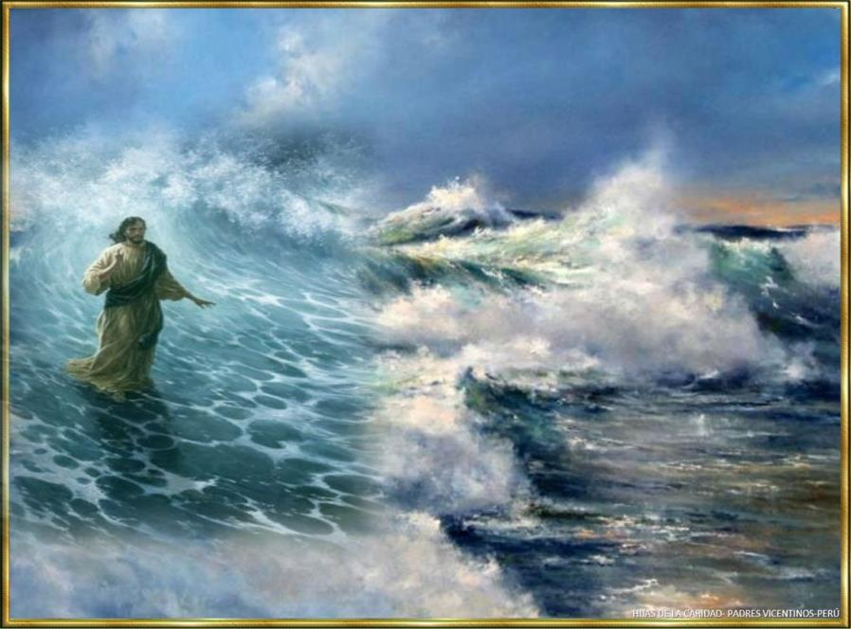
Mientras tanto, la barca iba muy lejos de la tierra, sacudida por las olas, porque el viento era contrario. De madrugada se les acercó Jesús, andando sobre el agua.

Slide 11
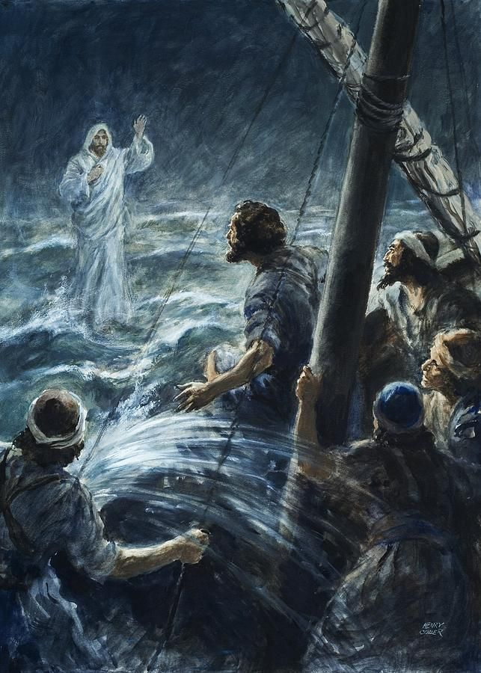
Los discípulos, viéndole andar sobre el agua, se asustaron y gritaron de miedo, pensando que era un fantasma. Jesús les dijo enseguida:-¡Ánimo!, soy yo, no tengan miedo!.

Slide 12
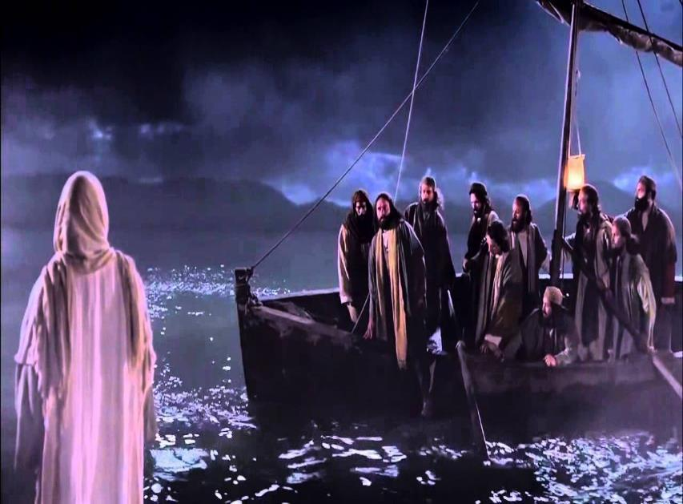
Pedro le contestó: -Señor, si eres tú, mándame ir hacia ti andando sobre el agua.
Él le dijo: -Ven.

Slide 13
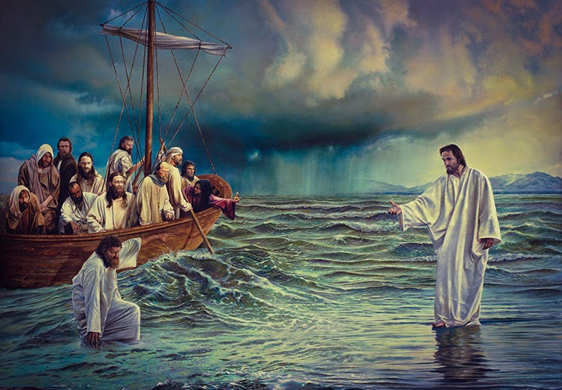
Pedro bajó de la barca y comenzó a caminar sobre el agua, acercándose a Jesús;

Slide 14
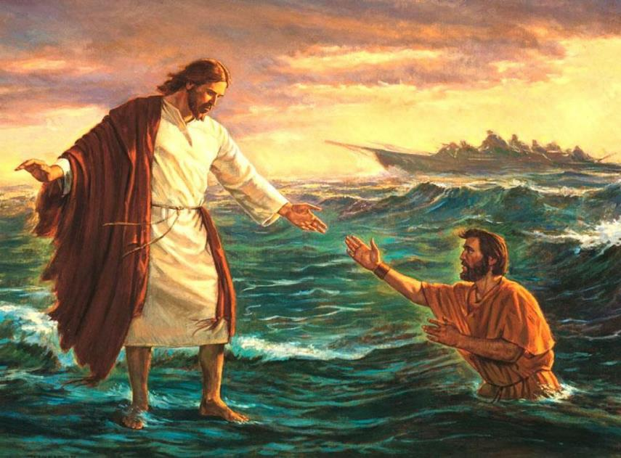
pero al sentir la fuerza del viento, le entró miedo, empezó a hundirse, gritó: - ¡Señor, sálvame!
En seguida Jesús extendió la mano, lo agarró y le dijo: -¡Que poca fe! ¿Por qué has dudado?

Slide 15
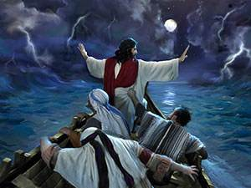
En cuanto subieron a la barca, se calmó el viento. Los de la barca se postraron ante él, diciendo:
-Verdaderamente eres Hijo de Dios.
Palabra del Señor

Slide 16
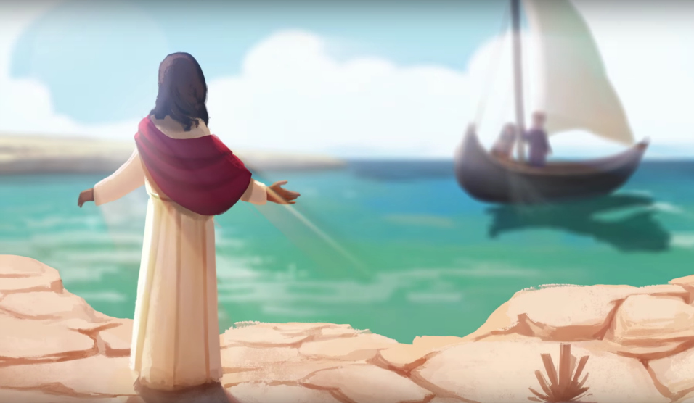
Preguntas para la lectura:
¿Cuál es la orden que da Jesús a sus discípulos luego de despedir a la gente?

Slide 17
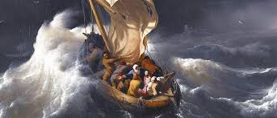
¿Qué pasaba con la barca en que iban los discípulos, mientras Jesús oraba?

Slide 18
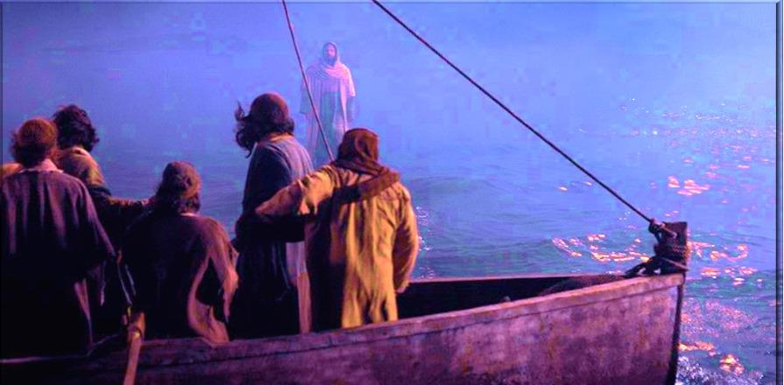
¿Cómo se sintieron los discípulos al ver a Jesús caminando sobre las aguas?

Slide 19
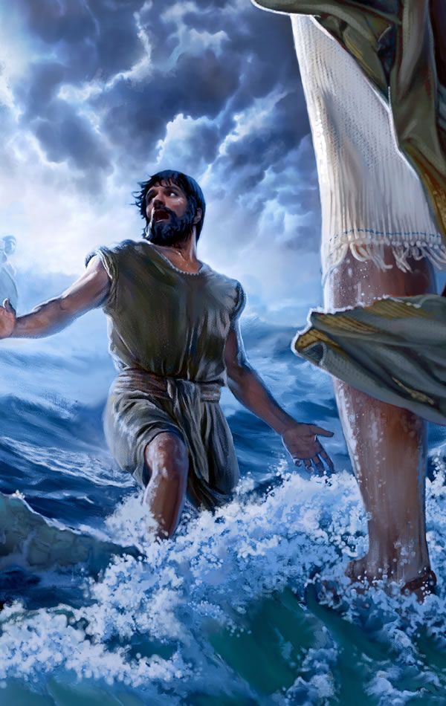
¿Qué fue lo que dijo Pedro luego de escuchar la voz de Jesús?
¿Qué pasó con Pedro luego que Jesús le dice ¡ven! ?

Slide 20
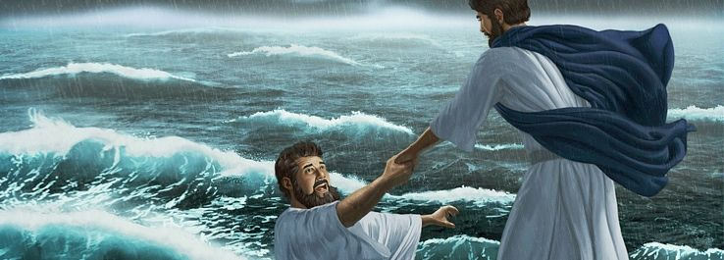
¿Qué le dijo Jesús a Pedro al verlo dudar?

Slide 21
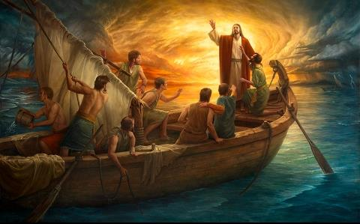
¿Cuál es la expresión de fe final de los discípulos?

Slide 22
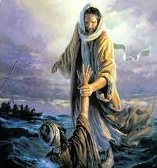
MEDITATIO
¿Qué ME dice el texto?
Motivación: Como Pedro y los demás discípulos, sentimos que en ocasiones fuertes vientos hacen vacilar nuestros pasos, zarandean la barca de la Iglesia y nos hacen temer que estamos a punto de naufragar.
Sólo la mano tendida de Jesús y su palabra nos permiten recuperar la seguridad de que el Hijo de Dios sigue caminando a nuestro lado.

Slide 23
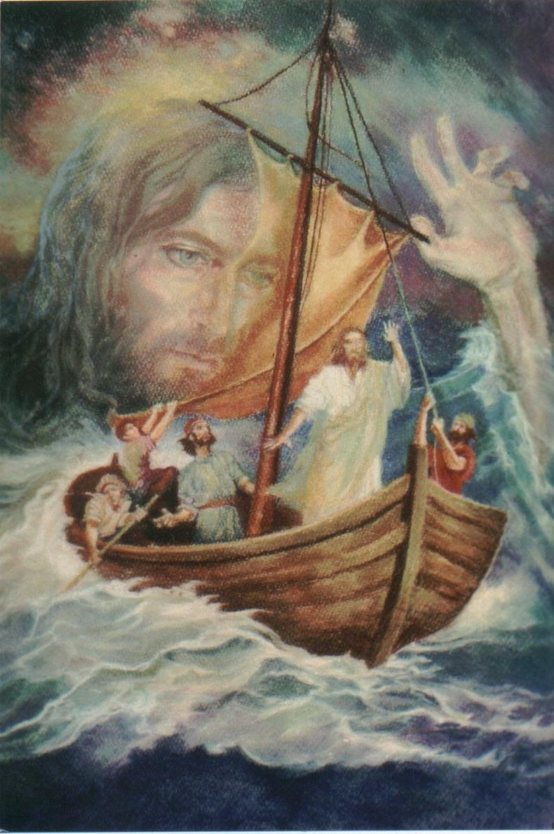
¿Cómo es el rostro de Jesús que descubres en medio de tus tempestades?
¿Te identificas con la experiencia de los discípulos reflejada en el evangelio de hoy?

Slide 24
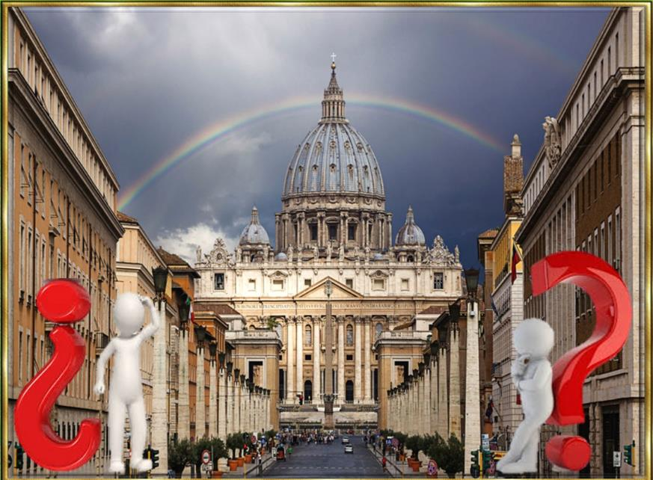
¿Qué vientos azotan hoy nuestra Iglesia nuestra vida como discípulos?,
¿qué miedos nos provocan?

Slide 25
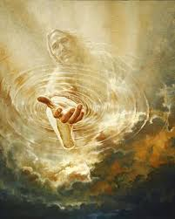
Cuándo siento que me estoy hundiendo en mis propios problemas, ¿soy capaz de acudir a Jesús para solicitar su auxilio?

Slide 26
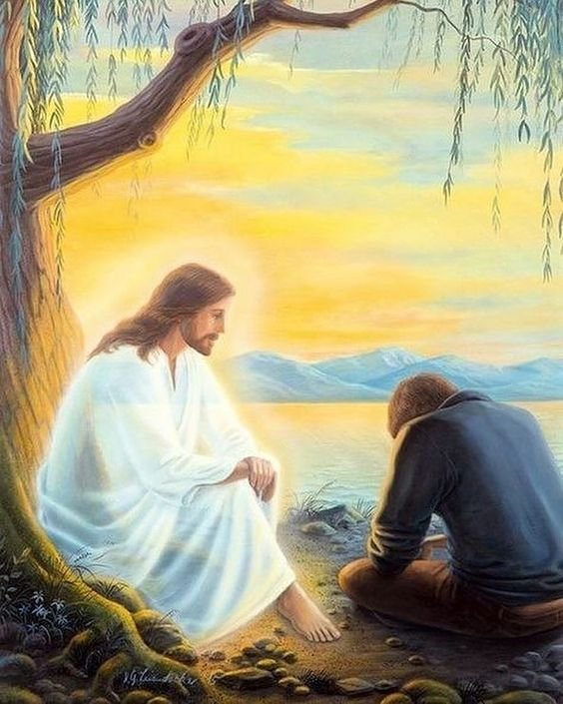
Comparte alguna experiencia que hayas tenido en la que el Señor te haya traído serenidad en momentos de angustia o dificultad.

Slide 27
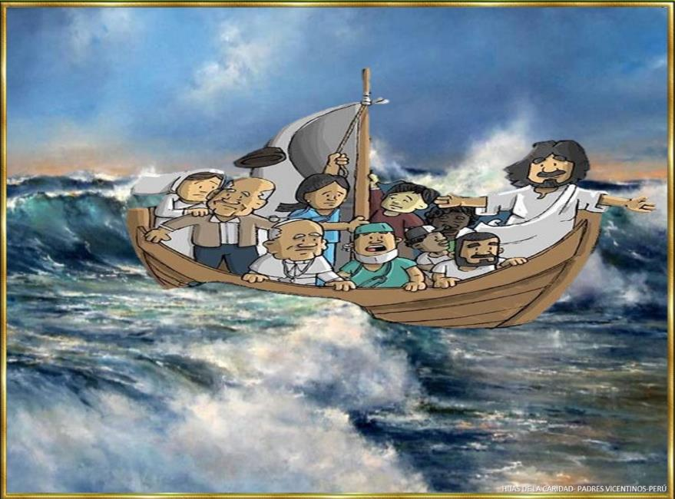
ORATIO
¿Qué le digo al Señor motivado por su Palabra?
Motivación: Sin la presencia del Señor en la barca de nuestra vida, estaríamos a la deriva, tambaleándonos. Con fe le pedimos que permanezca a nuestro lado y que ilumine nuestros corazones para reconocerlo. Desde la profunda confianza en su cercanía, le decimos: “Señor, tiende tu mano y sálvanos”.

Slide 28
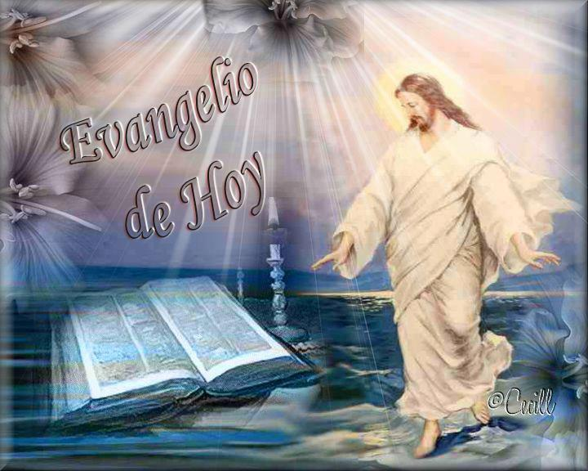
Luego de un tiempo de oración personal, compartimos nuestra oración. Se puede, también, recitar el Salmo 84.

Slide 29
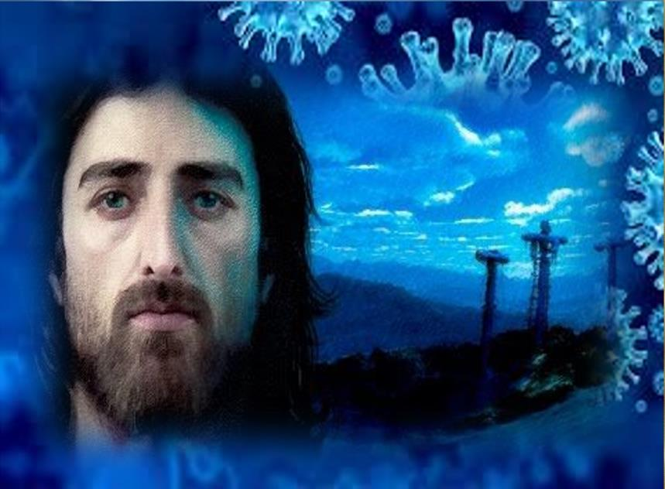
Salmo 84
Voy a escuchar lo que dice el Señor: “Dios anuncia la paz a su pueblo y a sus amigos”. La salvación está ya cerca de sus fieles, y la gloria habitará en nuestra tierra.
Muéstranos, Señor, tu misericòrdia y danos tu salvación.

Slide 30
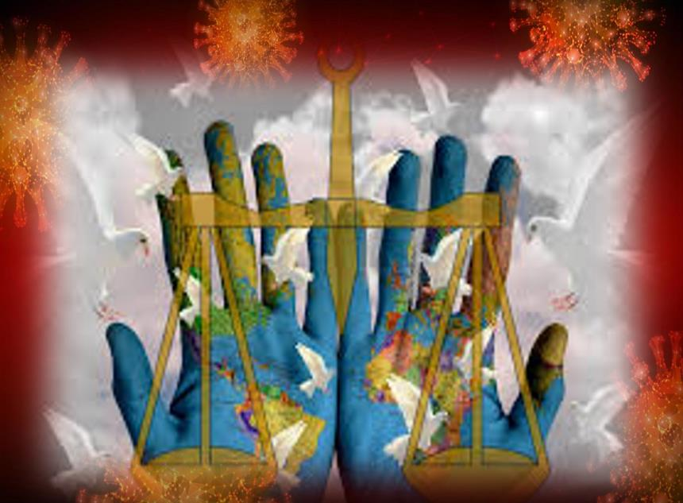
La misericordia y la fidelidad se encuentran, la justicia y la paz se besan; la fidelidad brota de la tierra, y la justicia mira desde el cielo.
Muéstranos, Señor, tu misericordia y danos tu salvación.

Slide 31
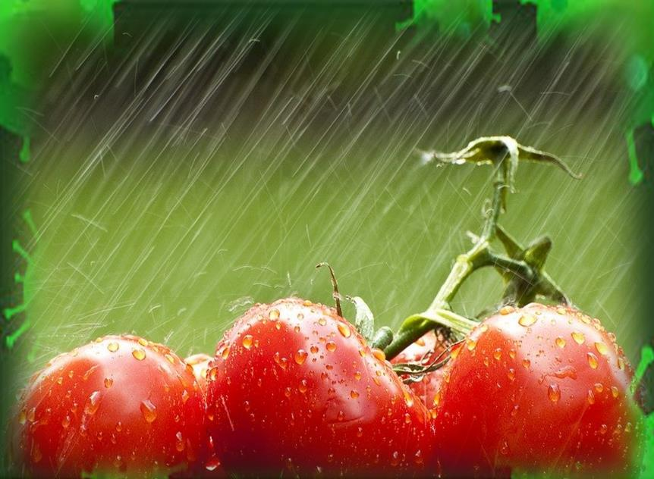
El Señor nos dará la lluvia, y nuestra tierra dará su fruto. La justicia marchará ante él, la salvación seguirá sus pasos.
Muéstranos, Señor, tu misericordia y danos tu salvación.

Slide 32
CONTEMPLACIO
¿Qué me lleva a hacer el texto?
Motivación:
San Vicente en una conferencia exhorta a los misioneros a confiar plenamente en Dios:
“El verdadero misionero no tiene que preocuparse de los bienes de este mundo, sino poner toda su confianza en la providencia del Señor, seguro de que, mientras permanezca en la caridad y se apoye en esta confianza, estará siempre bajo la protección de Dios; por consiguiente, no le sucederá nada malo ni le faltará bien alguno, aunque piense que según lo que aparece todo está a punto de fracasar”. (XI,732).

Slide 33
A las Hijas de la Caridad les dice: “Si él quiere conducirlas por los caminos duros, como son los de la cruz, las enfermedades,
la tristeza, los abandonos interiores dejémosle hacer y pongámonos con indiferencia en manos de su Providencia.
Dejemos hacer a Dios; él sabrá sacar su gloria de todo eso y hará que todo sea en provecho nuestro, ya que nos ama con mayor cariño que un padre a su hijo. Estas son, hijas mías, unas razones muy poderosas para que se dejen conducir por la Providencia”. (IX,1049-1050)

Slide 34
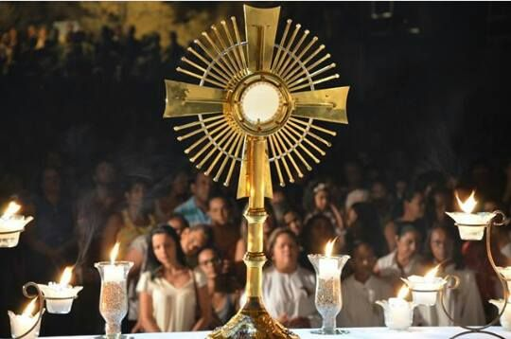
Compromiso:
todos tus temores y encontrar en él la fortaleza necesaria.
Durante la semana, busca un momento de oración a solas con Jesús para confiarle

Slide 35
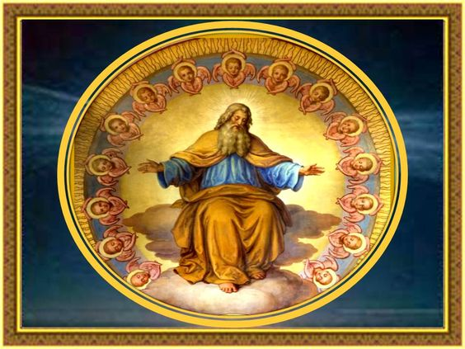
Oración final
pedimos que sea el mismo Jesús, Hijo tuyo y hermano nuestro, quien oriente nuestra vida, de modo que la bondad y la misericordia que proceden de Ti lleguen a todas las personas.
Dios Padre nuestro, que nos llamas a vivir llenos de confianza en Ti, sabiendo que nunca nos dejas solos, y que en Jesús nos ayudas a superar todo mal; ahora que estamos en tu presencia te

Slide 36
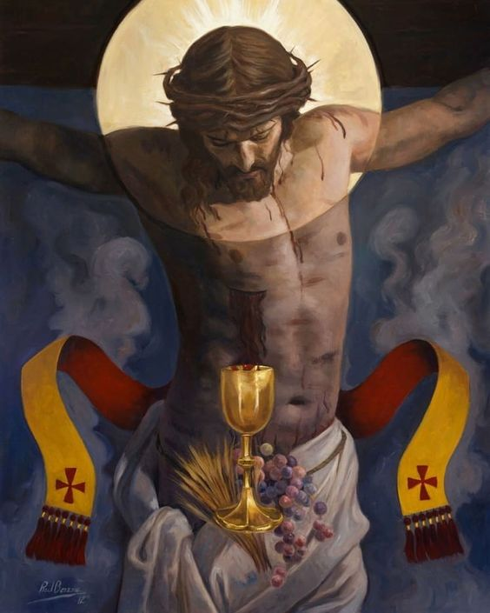
Gracias, Señor, por todas las cosas buenas que nos das; sigue cuidándonos y protegiéndonos para que nuestras palabras, nuestras miradas,
nuestros sentimientos y
nuestras obras sean siempre y en todo conforme a tu voluntad, y nuestro corazón, lleno de tu paz y de tu amor, muestre a todos el Amor del tuyo. AMÉN.

Slide 37
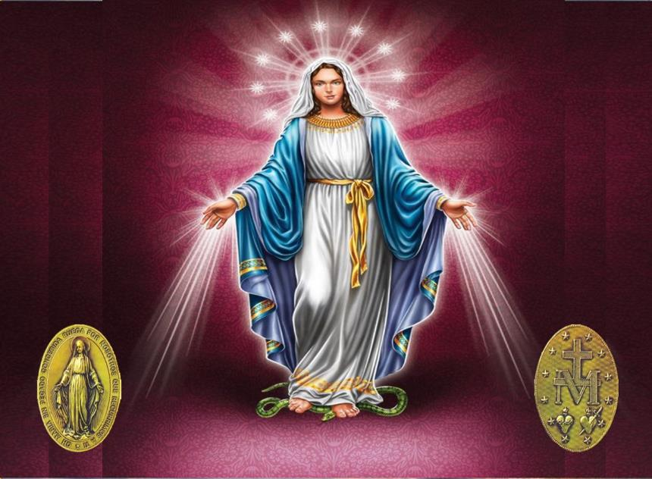
Texto de Lectio Divina: Padre César Chávez Alva (Chuno) C.ongregación de la Misión.
Power Point : Sor Pilar Caycho Vela - Hija de la Caridad de San Vicente de Paúl
www.cm.peru.com.pe

